Slide 1

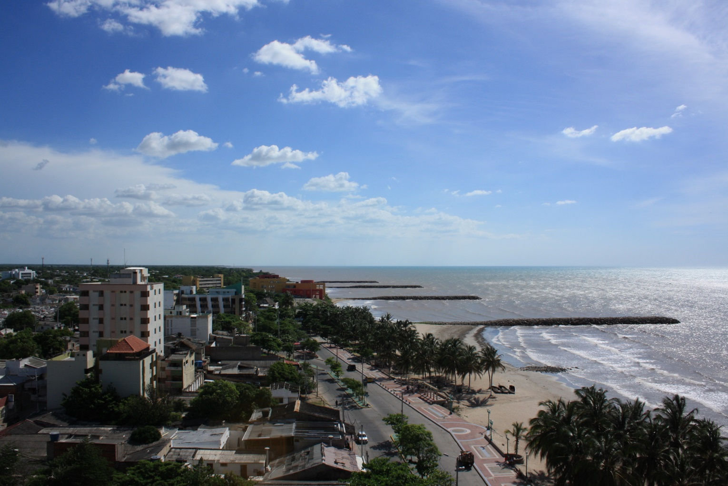
ESTUDIOS DE GEI, VULNERABILIDAD AL CAMBIO CLIMÁTICO Y DESARROLLO URBANO PARA EL DISTRITO DE RIOHACHA
Presentación de resultados del estudio de GEI
Jair Quintero Camargo - Director de Medio Ambiente y Vivienda Social
MAYO 2017

Slide 2
OBJETIVOS
Presentar los resultados del inventario
Presentar las proyecciones del Escenario Tendencial
Presentar el escenario inteligente y las acciones de la Hoja de Ruta de Mitigación

Slide 3

DIAGNÓSTICO

Slide 4
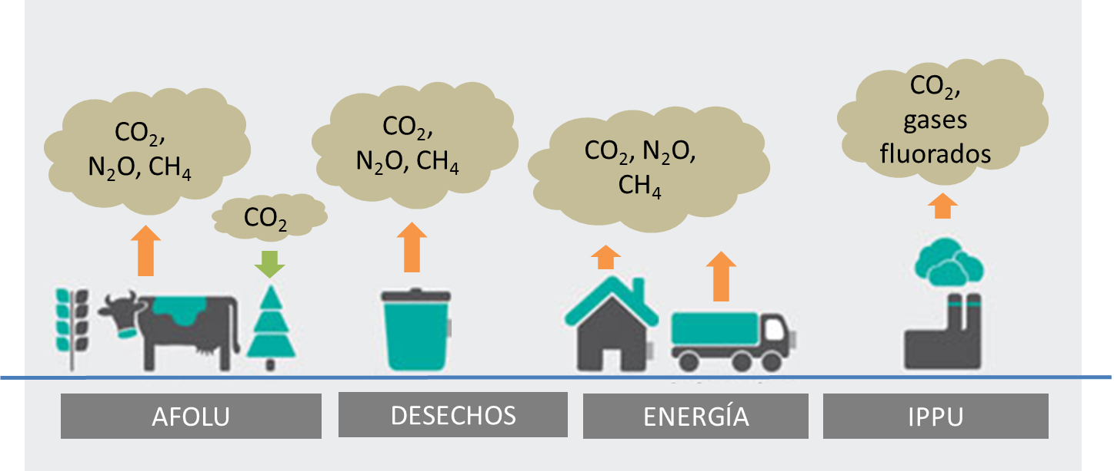
MARCO DEL INVENTARIO DE GEI
Estándar de cálculo
Global Protocol for Community Scale Greenhouse Gas Emissions Inventory (GPC) (2014).
Límites geográficos
Área geográfica de estudio
Distrito Especial, Turístico y Cultural de Riohacha
Área rural y urbana.
Límites operativos
Emisiones que se considerarán
Límites temporales
Período de tiempo considerado en el inventario
Año base: 2015
Año adicional de cálculo: 2010

Slide 5
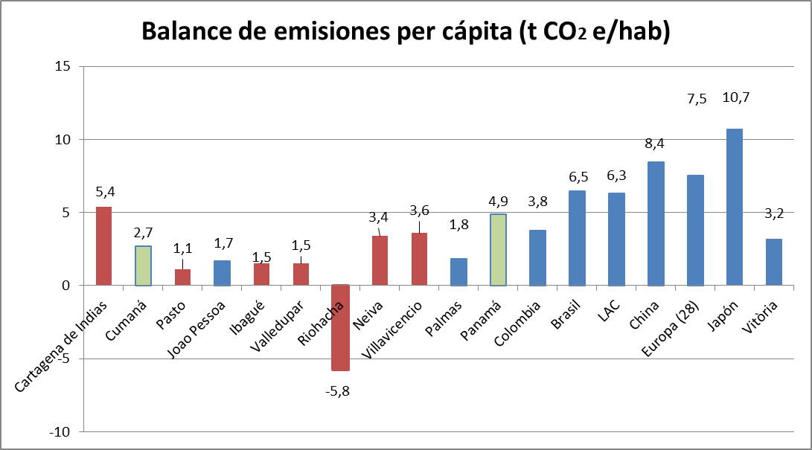
RESULTADOS DE LAS EMISIONES 2015
Concepto | Absoluto (t CO₂e) | per cápita (t CO₂e/hab)
Balance de emisiones (2015) | -1.496.820 | -5,77
Emisiones totales (Tendencial) | 568.165 | 2,19
Absorciones totales (Tendencial) | -2.064.985 | -7,96
Emisiones de CO₂ por combustión de biomasa | 198.843 | 0,77
Factores de emisión/absorción para Colombia (IDEAM, 2016)

Slide 6
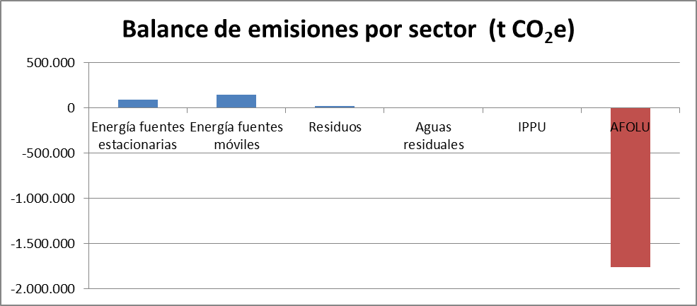






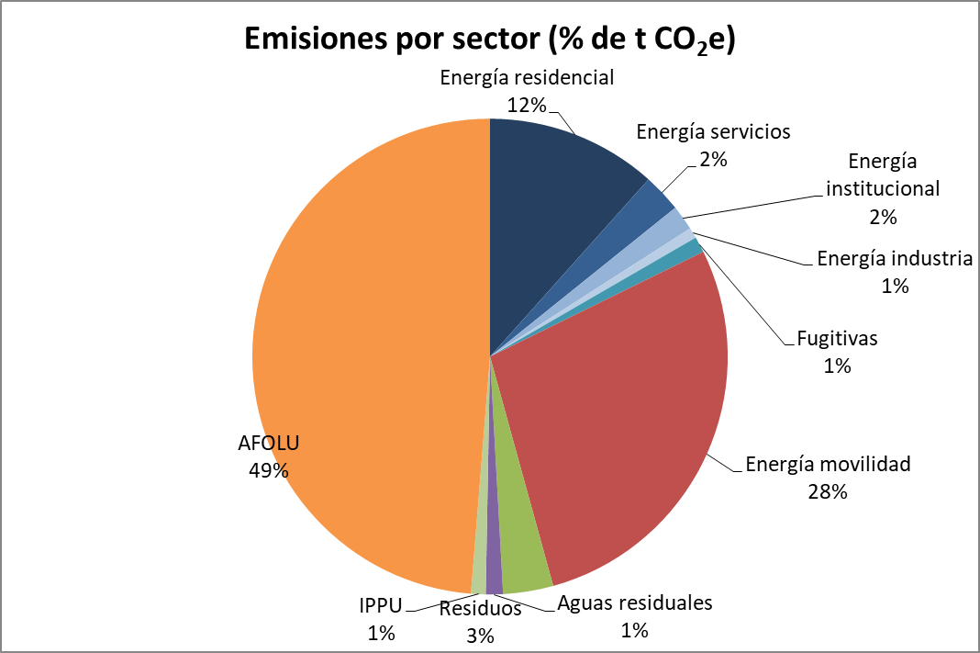
RESULTADOS DE LAS EMISIONES 2015
Balance de emisiones y absorciones

Slide 7
EMISIONES PER CÁPITA (POR SECTORES)

Slide 8
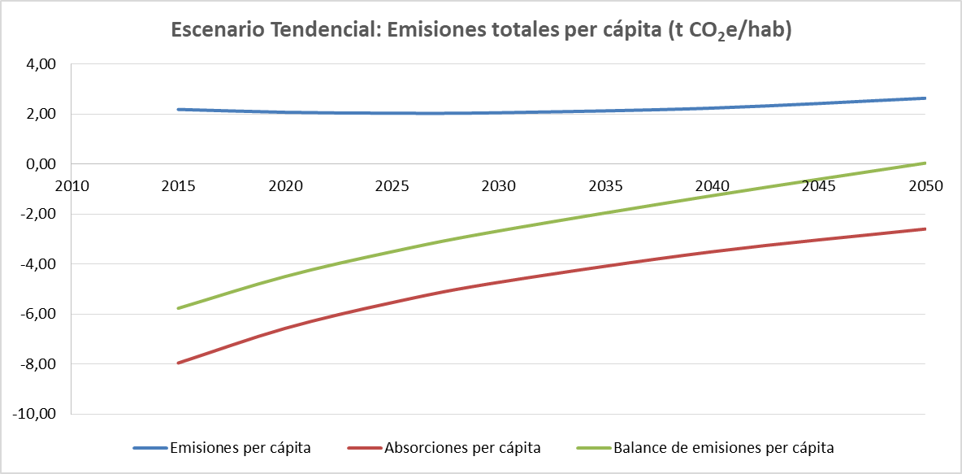
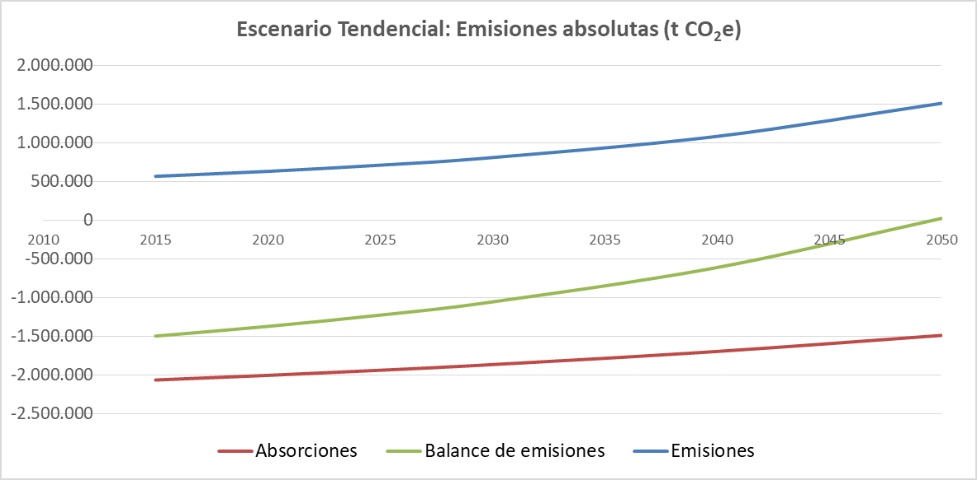
ESCENARIO TENDENCIAL
En el período 2015-2050, el balance de emisiones per cápita aumentaría un 20,5%.
La población del área de estudio pasaría de 259.509 habitantes en 2015 a 573.187 habitantes en 2050.
En el período 2015-2050, el balance de emisiones total aumentaría un 100,7%.

Slide 9



PRINCIPALES CARACTERÍSTICAS DE LAS FUENTES Y SUMIDEROS DE GEI
Energía fuentes estacionarias
Alta demanda térmica de los edificios por el clima (refrigeración).
Electricidad es la principal fuente de energía usada en el sector residencial, esencialmente para refrigeración y televisión.
En el sector institucional la principal emisión está asociada a aire acondicionado y equipos de oficina.
Energía fuentes móviles
Déficit de infraestructuras para movilidad no motorizada.
Alta informalidad en el transporte – mototaxismo.
Sistema de transporte público colectivo inexistente.
Contrabando de combustibles proveniente de Venezuela.
Ciudad monocéntrica.
Sector que presenta mayor aumento de emisiones de GEI.
Residuos sólidos
Alto contenido de materia orgánica de los residuos (55,34%).
La gestión de los residuos se efectúa en Celda de Transición.
Celda de Transición sin sistemas de aprovechamiento del biogás.

Slide 10



PRINCIPALES CARACTERÍSTICAS DE LAS FUENTES Y SUMIDEROS DE GEI
Aguas residuales
Sin sistemas de tratamiento de aguas residuales (PTAR); vertimientos directos al mar
Media-Alta cobertura de saneamiento en zonas urbanas (73,5%)
IPPU
Lubricantes.
Gases fluorados en neveras, congeladores y aires acondicionados.
AFOLU
Significativa actividad ganadera bovina, ovina y caprina extensiva.
23,89% es arbustiva- maderable.
0,16% es manglar.
25,96% de la superficie del municipio cubierta de pasto.
30,89% de la superficie es boscosa.

Slide 11

HOJA DE RUTA

Slide 12





SELECCIÓN DE ACCIONES DE MITIGACIÓN
Sector | Acciones
Energía Fuentes Estacionarias | Desarrollo de una normativa municipal para la obligación de criterios mínimos de eficiencia energética en los nuevos edificios residenciales que cumplan ciertas características (mayor de x pisos, ubicación, etc.)
 | Programa de fomento a la instalación de energía solar fotovoltaica en edificios nuevos (mediante subsidios o desgravaciones de impuestos).
 | Incorporación de criterios de eficiencia energética para la edificación y operación de la nueva sede de la Administración Municipal
 | Programa de fomento de medidas de eficiencia energética (aislamiento térmico, bombillas de bajo consumo, etc.) en edificaciones existentes mediante subsidios o desgravaciones de impuestos.
Energía Fuentes Móviles | Programa de nuevas centralidades para Reducir las necesidades de movilidad, a través de la incorporación de criterios ambientales y de movilidad a la planificación urbana: barrios compactos y diversos.
 | Programa para la incorporación de una red de ciclovías, ampliándola y conectando la periferia de la ciudad con el centro, incorporando parqueaderos seguros.
 | Proyecto para la implantación de un sistema estratégico de transporte público intermodal.
 | Programa de para promover la conducción eco-eficiente: capacitaciones a gentes clave del Distrito.
 | Acciones para controlar/desincentivar el contrabando de combustible proveniente de Venezuela.
Residuos | Compostaje de residuos orgánicos a gran escala local (por fases y en zonas detectadas como críticas), con separación en origen de materia orgánica compostable.
 | Análisis de alternativas para la implantación de sistemas de aprovechamiento del biogás y de los lixiviados generados en la Celda de Transición.
Aguas residuales | Proyecto para ampliar la cobertura del sistema de saneamiento y la construcción de una Planta de Tratamiento de Aguas Residuales.
AFOLU | Programas de capacitación a los agricultores y productores ganaderos sobre buenas prácticas: uso de fertilizantes y gestión del estiércol de caprinos y ovinos.
 | Actividades de restauración y conservación de sumideros existentes en riberas de los ríos Tapias, Tomarrazón y Ranchería, con especies de ecosistema Bosque Seco tropical.
 | Programa para la revalorización del biogás: Desarrollo de biodigestores para ganadería vacuna, ovina y caprina
Transversal | Educación ambiental y sensibilización ciudadana.

Slide 13
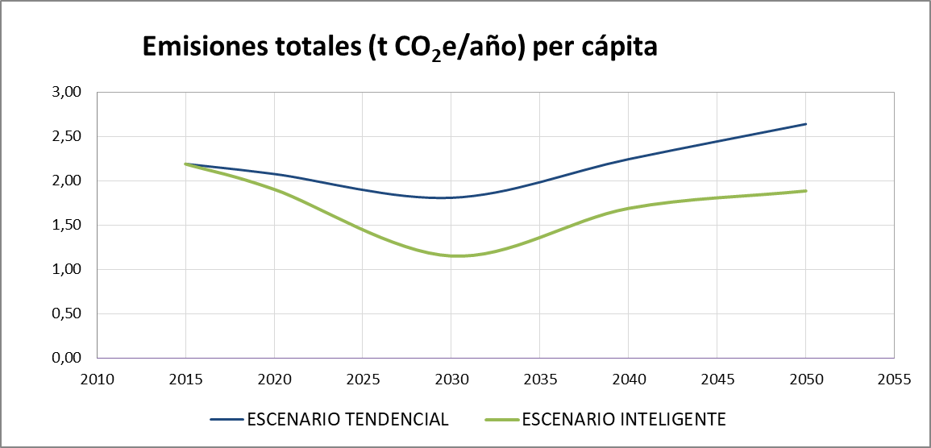
ESCENARIO INTELIGENTE VS ESCENARIO TENDENCIAL
Estas 15 acciones permiten reducir las emisiones en 2050 en un 33% respecto al escenario tendencial
Concepto | 2015 | 2050 (esc. tend) | 2050 (esc. intlg) | Diferencia 2050 (esc. tend – esc. intlg..)
Balance de emisiones per cápita (t CO₂e/hab) | -5,77 | 0,04 | -0,83 | -33%
Emisiones per cápita (t CO₂e/hab) | 2,19 | 2,64 | 1,9 | -28%
Absorciones per cápita (t CO₂e/hab) | -7,96 | -2,60 | -2,72 | +5%

Slide 14
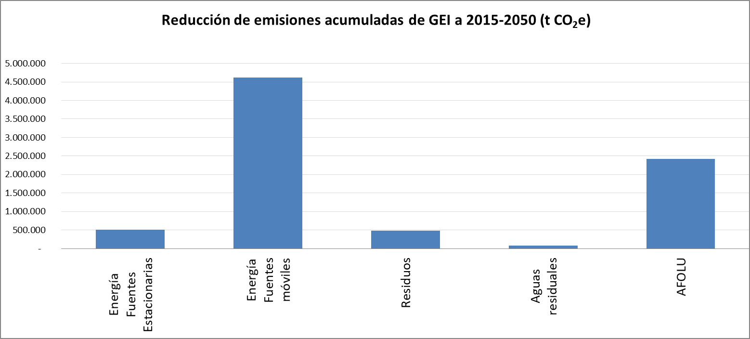





CONCLUSIONES
En acumulado, si se aplicara la Hoja de Ruta íntegramente, se podrían reducir 8,4 M de t CO₂e.
Considerando un precio social del carbono de 19 USD / t CO₂e, se alcanzaría un beneficio social de 160,46 M USD. Este beneficio sería para el mundo entero, no sólo para Riohacha.

Slide 15
Muchas gracias por la atención
JAIR QUINTERO CAMARGO
DIRECTOR DE MEDIO AMBIENTE Y VIVIENDA SOCIAL

